Slide 3
Вызвать врача на дом
30-07-04 (доб.1)

Slide 4
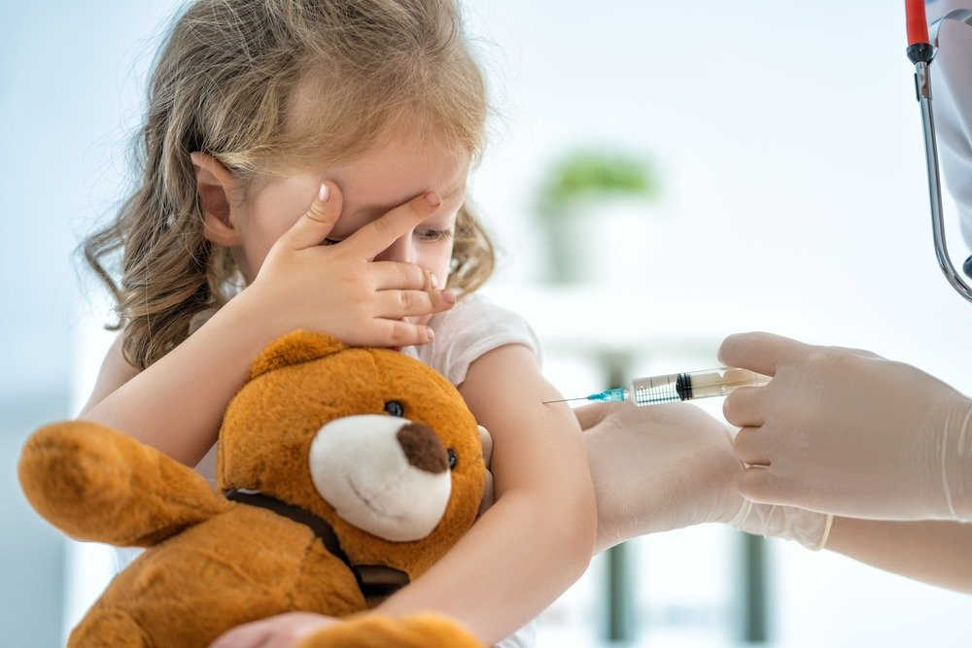
Поможет ли прививка от гриппа не заболеть?
Эффективность прививки от гриппа — около 90%. 9 из 10 человек, которым сделали прививки, после контакта с вирусом гриппа не заболеют вовсе. Даже если человек заболеет, сама болезнь будет протекать в очень легкой форме и вероятность осложнений будет минимальна. Вакцины в ходе исследований доказали свою высокую эффективность. Они создаются ежегодно в соответствии с рекомендациями специалистов Всемирной организации здравоохранения (ВОЗ). Состав вакцины меняется год от года, потому что вирус гриппа имеет свойство мутировать. Для создания вакцины отбираются три штамма вируса гриппа, которые, по мнению ВОЗ, с наибольшей вероятностью будут распространяться в этом году.

Slide 5
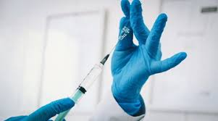
Когда нужно делать прививку от гриппа?
Оптимальное время для вакцинации — сентябрь и октябрь. Прививать необходимо хотя бы за месяц до начала предполагаемого роста заболеваемости, который приходится, как правило, на конец октября — начало ноября. Бывают случаи, когда это происходит раньше, бывает — позже.

Slide 6
